Slide 1
PPT模板下载：www.1ppt.com/moban/ 行业PPT模板：www.1ppt.com/hangye/
节日PPT模板：www.1ppt.com/jieri/ PPT素材下载：www.1ppt.com/sucai/
PPT背景图片：www.1ppt.com/beijing/ PPT图表下载：www.1ppt.com/tubiao/
优秀PPT下载：www.1ppt.com/xiazai/ PPT教程： www.1ppt.com/powerpoint/
Word教程： www.1ppt.com/word/ Excel教程：www.1ppt.com/excel/
资料下载：www.1ppt.com/ziliao/ PPT课件下载：www.1ppt.com/kejian/
范文下载：www.1ppt.com/fanwen/ 试卷下载：www.1ppt.com/shiti/
教案下载：www.1ppt.com/jiaoan/ PPT论坛：www.1ppt.cn
Development and Evaluation of Mixed Reality Educational Applications
DUAN XIAOYUN
2018.05.29
Game Multimedia Engineering, PaiChai University

Slide 2
01
Introduction
Contents
02
Related Work
03
VR Art Exhibition
04
AR 3D Coloring Game
05
MR Chemistry Lab
06
Evaluation
07
Conclution

Slide 3
1
Introduction

Slide 4
Introduction
This thesis introduces the core technology and application situation of Virtual Reality and Augmented Reality in education
Designs and develops three education applications
VR Art Exhibition
AR 3D Coloring Game
MR Chemistry Lab
Analyzes the education effects, user experience, equipment features, and implementation effects of these applications, expounds the advantages comparing with traditional teaching mode and the means to integrate Virtual Reality and Augmented Reality technologies with education teaching
Some referential experience and methods in AR and VR education applications derived in the thesis provide useful references for the improvement and enhancement of the application of Virtual Reality and Augmented Reality technologies in education teaching

Slide 5
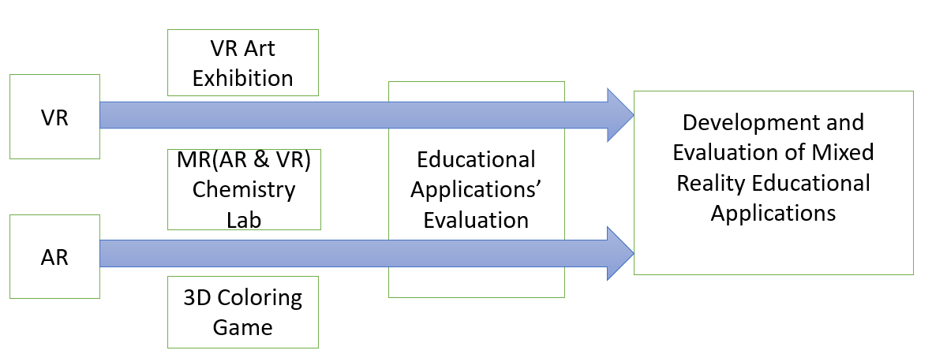
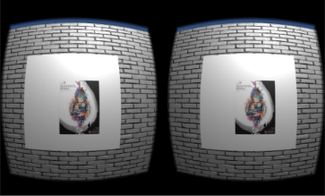
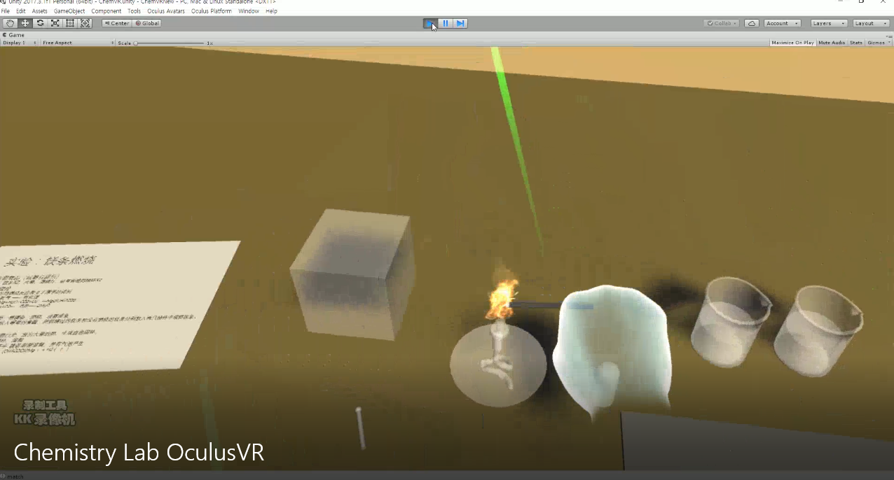
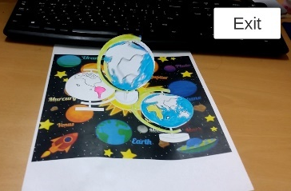
Introduction

Slide 6
Concepts
Virtual Reality - mainly refers to the three-dimensional VR based on head-mounted equipment
VR HMD + PC
VR HMD + Mobile
VR all in one
Augmented Reality - Augmented Reality overlays digital imagery onto to the top layer of graph in the real world to augment and expand the information in the real world
Vision based AR
Marker-Based AR
Marker-Less AR
AR Kit and AR Core
LBS based AR

Slide 7
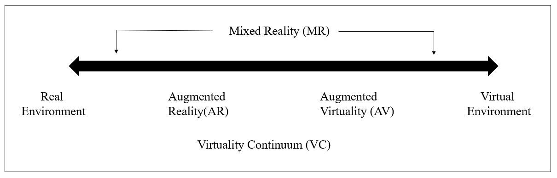
Concepts
Mixed Reality
Paul Milgram and Fumio Kishino propose the reality-virtual reality continuum which respectively takes the real environment and virtual environment as the two ends of the continuum and defines the middle part as the “mixed reality

Slide 8
2
Related Work

Slide 9
Related Work
Considerable construction instrument systems and presentation areas provided by VR and AR virtual learning situation and learners’ subjective initiative coincide with Piaget’s conception and practice of “moving laboratory to the classroom” and the constructivism view of “learning is certain experience in real situation”

Slide 10
Educational Applications types
3D Virtual Learning Environment
Language Teaching
Sloodle (Second Life Object-Oriented Distributed Learning Environment)
VR
AR
AR school” English
AR Books
Practical Training
The Magic Book 。
Virtual Construction Site Program
Science Teaching
Location Based AR Learning
physics learning
Tourist attractions

Slide 11
3
VR Art Exhibition

Slide 12



Works of Art

Slide 13
Immersion for VR Exhibition
Division | Experience and immersion factors
Display Performance | Contrast ratio, color recall, color depth, color temperature, Gamma curve, Luminance
Image Resolution | Difference in image resolution.
Image Size | Difference in image size when using HMD device.
Exhibition layout | Shading and shadow effects

Slide 14
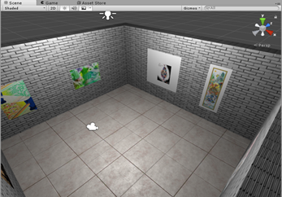
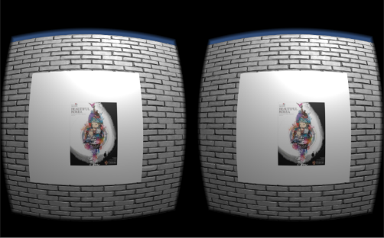
Related Work
The art exhibition in VR
The art exhibition room

Slide 15
Conclusion
With Google Cardboard and smart phones, allows people who are passionate about art appreciation to visit art exhibitions anytime and anywhere. It breaks through the limitations of time and space
Users can observe the work from any angle, while the organizer can update the display content at any time
This research analyzed the factors that affect user experience and immersion, explores the design of virtual reality art in the display environment of new media art, and can better reflect the combine of science, technology and art. Serving society in a wider range and based on existing conditions proposed ways to improve user experience and immersion

Slide 16
Related Work
”

Slide 17
4
AR 3D Coloring Game

Slide 18
5
MR Chemistry Lab

Slide 19
6
Evaluation

Slide 20
7
Conclusion

Slide 21
Thank you

Slide 23
点击输入标题内容
添加标题内容
详写内容……点击输入本栏的具体文字，简明扼要的说明分项内容，此为概念图解，请根据您的具体内容酌情修改。
添加标题内容
详写内容……点击输入本栏的具体文字，简明扼要的说明分项内容，此为概念图解，请根据您的具体内容酌情修改。
添加标题内容
详写内容……点击输入本栏的具体文字，简明扼要的说明分项内容，此为概念图解，请根据您的具体内容酌情修改。
2015
2016
2017
2018
2019
2020
添加标题内容
详写内容……点击输入本栏的具体文字，简明扼要的说明分项内容，此为概念图解，请根据您的具体内容酌情修改。
添加标题内容
详写内容……点击输入本栏的具体文字，简明扼要的说明分项内容，此为概念图解，请根据您的具体内容酌情修改。
添加标题内容
详写内容……点击输入本栏的具体文字，简明扼要的说明分项内容，此为概念图解，请根据您的具体内容酌情修改。

Slide 24
点击输入标题内容
点击输入本栏的具体文字，简明扼要的说明分项内容。
点击输入本栏的具体文字，简明扼要的说明分项内容。
添加标题
点击输入本栏的具体文字，简明扼要的说明分项内容。
点击输入本栏的具体文字，简明扼要的说明分项内容。
点击输入本栏的具体文字，简明扼要的说明分项内容。

Slide 25
点击输入标题内容
写内容……点击输入本栏的具体文字，简明扼要的说明分项内容，此为概念图解，请根据您的具体内容酌情修改。写内容……点击输入本栏的具体文字，简明扼要的说明分项内容，此为概念图解，请根据您的具体内容酌情修改。写内容……点击输入本栏的具体文字，简明扼要的说明分项内容，此为概念图解，请根据您的具体内容酌情修改。
添加
关键字
添加
关键字
添加
关键字
添加
关键字

Slide 26
点击输入标题内容
点击输入标题文本
点击输入本栏的具体文字，简明扼要的说明分项内容，此为概念图解，请根据您的具体内容酌情修改。
输入文本
点击输入标题文本
点击输入文本
点击输入本栏的具体文字，简明扼要的说明分项内容，此为概念图解，请根据您的具体内容酌情修改。
点击输入标题文本
点击输入标题文本
点击输入本栏的具体文字，简明扼要的说明分项内容，此为概念图解，请根据您的具体内容酌情修改。
点击输入标题文本
点击输入标题文本
点击输入本栏的具体文字，简明扼要的说明分项内容，此为概念图解，请根据您的具体内容酌情修改。
点击输入标题文本
点击输入标题文本
点击输入本栏的具体文字，简明扼要的说明分项内容，此为概念图解，请根据您的具体内容酌情修改。

Slide 27
02
工作完成具体情况

Slide 28
点击输入标题内容
点击添加标题
单击此处添加文本单击此处添加文本单击此处添加文本单击此处添加文本单击此处添加文本单击此处添加文本单击此处添加文本
添加内容
点击添加标题
单击此处添加文本单击此处添加文本单击此处添加文本单击此处添加文本单击此处添加文本单击此处添加文本单击此处添加文本
点击添加标题
单击此处添加文本单击此处添加文本单击此处添加文本单击此处添加文本单击此处添加文本单击此处添加文本单击此处添加文本

Slide 29
点击输入标题内容
您的内容打在这里，或者通过复制您的文本后，在此框中选择粘贴，并选择只保留文字。您的内容打在这里，或者通过复制您的文本后，在此框中选择粘贴，并选择只保留文字。
您的内容打在这里，或者通过复制您的文本后，在此框中选择粘贴，并选择只保留文字。
点击添加文本
点击添加文本
点击添加文本
点击添加文本

Slide 30
点击输入标题内容
详写内容……点击输入本栏的具体文字，简明扼要的说明分项内容，此为概念图解，请根据您的具体内容酌情修改。
详写内容……点击输入本栏的具体文字，简明扼要的说明分项内容，此为概念图解，请根据您的具体内容酌情修改。
详写内容……点击输入本栏的具体文字，简明扼要的说明分项内容，此为概念图解，请根据您的具体内容酌情修改。
点击输入标题内容
点击输入标题内容
点击输入标题内容
点击输入标题内容
点击输入标题内容
详写内容……点击输入本栏的具体文字，简明扼要的说明分项内容，此为概念图解，请根据您的具体内容酌情修改。
详写内容……点击输入本栏的具体文字，简明扼要的说明分项内容，此为概念图解，请根据您的具体内容酌情修改。

Slide 31
点击输入标题内容
添加标题内容
添加标题内容
观点一：详写内容……点击输入本栏的具体文字，简明扼要的说明分项内容，此为概念图解，请根据您的具体内容酌情修改。
结论一：详写内容……点击输入本栏的具体文字，简明扼要的说明分项内容，此为概念图解，请根据您的具体内容酌情修改。
观点二：详写内容……点击输入本栏的具体文字，简明扼要的说明分项内容，此为概念图解，请根据您的具体内容酌情修改。
结论二：详写内容……点击输入本栏的具体文字，简明扼要的说明分项内容，此为概念图解，请根据您的具体内容酌情修改。
观点三：详写内容……点击输入本栏的具体文字，简明扼要的说明分项内容，此为概念图解，请根据您的具体内容酌情修改。
结论三：详写内容……点击输入本栏的具体文字，简明扼要的说明分项内容，此为概念图解，请根据您的具体内容酌情修改。

Slide 32
点击输入标题内容
详写内容……点击输入本栏的具体文字，简明扼要的说明分项内容，此为概念图解，请根据您的具体内容酌情修改。详写内容……点击输入本栏的具体文字，简明扼要的说明分项内容，此为概念图解，请根据您的具体内容酌情修改。详写内容……点击输入本栏的具体文字，简明扼要的说明分项内容，此为概念图解，请根据您的具体内容酌情修改。
35%
80%
95%
25%
14%
23%
点击输入文本
点击输入文本
点击输入文本
点击输入文本
点击输入文本
点击输入文本
点击输入本栏的具体文字，简明扼要的说明分项内容，请根据您的具体内容酌情修改。
点击输入本栏的具体文字，简明扼要的说明分项内容，请根据您的具体内容酌情修改。
点击输入本栏的具体文字，简明扼要的说明分项内容，请根据您的具体内容酌情修改。
点击输入本栏的具体文字，简明扼要的说明分项内容，请根据您的具体内容酌情修改。
点击输入本栏的具体文字，简明扼要的说明分项内容，请根据您的具体内容酌情修改。
点击输入本栏的具体文字，简明扼要的说明分项内容，请根据您的具体内容酌情修改。

Slide 33
03
成功项目详细展示

Slide 34
点击输入标题内容
详写内容……点击输入本页需要详写的文字内容，简明扼要，此为概念图解，根据您的具体内容酌情修改。
添加
关键字
添加
关键字
添加
关键字
点击添加
标题内容
添加
关键字
添加
关键字

Slide 35
点击输入标题内容
点击输入内容
点击输入内容
点击输入内容
点击输入内容
点击输入内容
详写内容……点击输入本栏的具体文字，简明扼要的说明分项内容，此为概念图解，请根据您的具体内容酌情修改。详写内容……点击输入本栏的具体文字，简明扼要的说明分项内容，此为概念图解，请根据您的具体内容酌情修改。

Slide 36
点击输入标题内容
点击添加小标题
点击添加小标题
您的内容打在这里，或者通过复制您的文本后，在此框中选择粘贴，并选择只保留文字。
您的内容打在这里，或者通过复制您的文本后，在此框中选择粘贴，并选择只保留文字。
点击添加
文字点击添加
文字
点击添加
文字点击
点击添加
文字
点击添加
文字

Slide 37
点击输入标题内容
03
点击输入标题文本
点击输入本栏的具体文字，简明扼要的说明分项内容，请根据您的具体内容酌情修改。
点击输入标题文本
02
点击输入本栏的具体文字，简明扼要的说明分项内容，请根据您的具体内容酌情修改。
输入文本
点击输入标题文本
01
点击输入本栏的具体文字，简明扼要的说明分项内容，请根据您的具体内容酌情修改。
04
点击输入标题文本
点击输入本栏的具体文字，简明扼要的说明分项内容，请根据您的具体内容酌情修改。

Slide 38
点击输入标题内容
输入文本内容
输入文本内容
输入文本内容
输入文本内容
输入文本内容
1
2
3
4
5
详写内容……点击输入本栏的具体文字，简明扼要的说明分项内容，此为概念图解，请根据您的具体内容酌情修改。
详写内容……点击输入本栏的具体文字，简明扼要的说明分项内容，此为概念图解，请根据您的具体内容酌情修改。
详写内容……点击输入本栏的具体文字，简明扼要的说明分项内容，此为概念图解，请根据您的具体内容酌情修改。
详写内容……点击输入本栏的具体文字，简明扼要的说明分项内容，此为概念图解，请根据您的具体内容酌情修改。
详写内容……点击输入本栏的具体文字，简明扼要的说明分项内容，此为概念图解，请根据您的具体内容酌情修改。

Slide 39
04
工作存在不足之处

Slide 40
点击输入标题内容
点击输入标题文本
点击输入标题文本
详写内容……点击输入本栏的具体文字，简明扼要的说明分项内容，此为概念图解，请根据您的具体内容酌情修改。
详写内容……点击输入本栏的具体文字，简明扼要的说明分项内容，此为概念图解，请根据您的具体内容酌情修改。
点击输入标题内容
点击输入标题文本
点击输入标题文本
详写内容……点击输入本栏的具体文字，简明扼要的说明分项内容，此为概念图解，请根据您的具体内容酌情修改。
详写内容……点击输入本栏的具体文字，简明扼要的说明分项内容，此为概念图解，请根据您的具体内容酌情修改。

Slide 41
点击输入标题内容
添加标题内容
详写内容……点击输入本栏的具体文字，简明扼要的说明分项内容，此为概念图解，请根据您的具体内容酌情修改
添加标题内容
详写内容……点击输入本栏的具体文字，简明扼要的说明分项内容，此为概念图解，请根据您的具体内容酌情修改
01
添加标题内容
05
02
详写内容……点击输入本栏的具体文字，简明扼要的说明分项内容，此为概念图解，请根据您的具体内容酌情修改
点击添加标题内容
添加标题内容
详写内容……点击输入本栏的具体文字，简明扼要的说明分项内容，此为概念图解，请根据您的具体内容酌情修改
04
03
添加标题内容
详写内容……点击输入本栏的具体文字，简明扼要的说明分项内容，此为概念图解，请根据您的具体内容酌情修改

Slide 42
点击输入标题内容
添加标题
详写内容……点击输入本栏的具体文字，简明扼要的说明分项内容，此为概念图解，请根据您的具体内容酌情修改。详写内容……点击输入本栏的具体文字，简明扼要的说明分项内容，此为概念图解，请根据您的具体内容酌情修改。
字号请根据你的内容多少，及演示需要调整大小。
详写内容……点击输入本栏的具体文字，简明扼要的说明分项内容，此为概念图解，请根据您的具体内容酌情修改。详写内容……点击输入本栏的具体文字，简明扼要的说明分项内容，此为概念图解，请根据您的具体内容酌情修改。
字号请根据你的内容多少，及演示需要调整大小。
添加标题

Slide 43
点击输入标题内容
点击输入标题
点击输入标题
点击输入标题
点击输入标题
详写内容……点击输入本栏的具体文字，简明扼要的说明分项内容，此为概念图解，请根据您的具体内容酌情修改。
详写内容……点击输入本栏的具体文字，简明扼要的说明分项内容，此为概念图解，请根据您的具体内容酌情修改。
详写内容……点击输入本栏的具体文字，简明扼要的说明分项内容，此为概念图解，请根据您的具体内容酌情修改。
详写内容……点击输入本栏的具体文字，简明扼要的说明分项内容，此为概念图解，请根据您的具体内容酌情修改。

Slide 44
点击输入标题内容
点击输入标题文本
点击输入本栏的具体文字，简明扼要的说明分项内容
点击输入标题文本
点击输入本栏的具体文字，简明扼要的说明分项内容。
点击输入标题文本
点击输入本栏的具体文字，简明扼要的说明分项内容
8
1
点击输入标题文本
点击输入本栏的具体文字，简明扼要的说明分项内容。
7
2
点击输入标题文本
点击输入本栏的具体文字，简明扼要的说明分项内容
6
3
点击输入标题文本
点击输入本栏的具体文字，简明扼要的说明分项内容。
5
4
点击输入标题文本
点击输入本栏的具体文字，简明扼要的说明分项内容
点击输入标题文本
点击输入本栏的具体文字，简明扼要的说明分项内容。

Slide 45
05
明年工作计划目标

Slide 46
点击输入标题内容
添加标题内容
添加标题内容
添加标题
详写内容……点击输入本栏的具体文字，简明扼要的说明分项内容，此为概念图解，请根据您的具体内容酌情修改
添加标题
详写内容……点击输入本栏的具体文字，简明扼要的说明分项内容，此为概念图解，请根据您的具体内容酌情修改
输入文本内容
输入文本内容
输入文本内容
输入文本内容
添加标题内容
添加标题内容
详写内容……点击输入本栏的具体文字，简明扼要的说明分项内容，此为概念图解，请根据您的具体内容酌情修改
添加标题
详写内容……点击输入本栏的具体文字，简明扼要的说明分项内容，此为概念图解，请根据您的具体内容酌情修改
添加标题

Slide 47
点击输入标题内容
38%
76%
点击输入标题
点击输入本栏的具体文字，简明扼要的说明分项内容，请根据您的具体内容酌情修改。
86%
点击输入标题
点击输入本栏的具体文字，简明扼要的说明分项内容，请根据您的具体内容酌情修改。
点击输入标题
53%
点击输入本栏的具体文字，简明扼要的说明分项内容，请根据您的具体内容酌情修改。
点击输入标题
点击输入本栏的具体文字，简明扼要的说明分项内容，请根据您的具体内容酌情修改。

Slide 48
点击输入标题内容
Q1 点击输入您的问题标题文本内容 ?
详写内容……点击输入本栏的具体文字，简明扼要的说明分项内容，此为概念图解，请根据您的具体内容酌情修改。点击输入本栏的具体文字，简明扼要的说明分项内容，此为概念图解，请根据您的具体内容酌情修改。
Q2 点击输入您的问题标题文本内容 ?
详写内容……点击输入本栏的具体文字，简明扼要的说明分项内容，此为概念图解，请根据您的具体内容酌情修改。点击输入本栏的具体文字，简明扼要的说明分项内容，此为概念图解，请根据您的具体内容酌情修改。
Q3 点击输入您的问题标题文本内容 ?
详写内容……点击输入本栏的具体文字，简明扼要的说明分项内容，此为概念图解，请根据您的具体内容酌情修改。点击输入本栏的具体文字，简明扼要的说明分项内容，此为概念图解，请根据您的具体内容酌情修改。

Slide 49
点击输入标题内容
点击输入标题内容
点击输入标题内容
点击输入标题内容
点击输入标题内容
点击输入本栏的具体文字，简明扼要的说明分项内容，请根据您的具体内容酌情修改。
点击输入本栏的具体文字，简明扼要的说明分项内容，请根据您的具体内容酌情修改。
点击输入本栏的具体文字，简明扼要的说明分项内容，请根据您的具体内容酌情修改。
点击输入本栏的具体文字，简明扼要的说明分项内容，请根据您的具体内容酌情修改。
点击输入标题内容
点击输入标题内容
点击输入标题内容
点击输入标题内容
点击输入本栏的具体文字，简明扼要的说明分项内容，请根据您的具体内容酌情修改。
点击输入本栏的具体文字，简明扼要的说明分项内容，请根据您的具体内容酌情修改。
点击输入本栏的具体文字，简明扼要的说明分项内容，请根据您的具体内容酌情修改。
点击输入本栏的具体文字，简明扼要的说明分项内容，请根据您的具体内容酌情修改。

Slide 50
点击输入标题内容
点击添加标题内容
01
您的内容打在这里，或者通过复制您的文本后，在此框中选择粘贴，并选择只保留文字。
02
03
点击添加标题内容
您的内容打在这里，或者通过复制您的文本后，在此框中选择粘贴，并选择只保留文字。
点击添加标题内容
您的内容打在这里，或者通过复制您的文本后，在此框中选择粘贴，并选择只保留文字。

Slide 51



可以在下列情况使用
不限次数的用于您个人/公司、企业的商业演示。
拷贝模板中的内容用于其它幻灯片母版中使用。
不可以在以下情况使用
用于任何形式的在线付费下载。
收集整理我们发布的免费资源后，刻录光碟销售。
PPT模板下载：www.1ppt.com/moban/ 行业PPT模板：www.1ppt.com/hangye/
节日PPT模板：www.1ppt.com/jieri/ PPT素材下载：www.1ppt.com/sucai/
PPT背景图片：www.1ppt.com/beijing/ PPT图表下载：www.1ppt.com/tubiao/
优秀PPT下载：www.1ppt.com/xiazai/ PPT教程： www.1ppt.com/powerpoint/
Word教程： www.1ppt.com/word/ Excel教程： www.1ppt.com/excel/
资料下载： www.1ppt.com/ziliao/ PPT课件下载：www.1ppt.com/kejian/
范文下载： www.1ppt.com/fanwen/ 试卷下载： www.1ppt.com/shiti/
教案下载： www.1ppt.com/jiaoan/ PPT论坛： www.1ppt.cn

